Slide 1
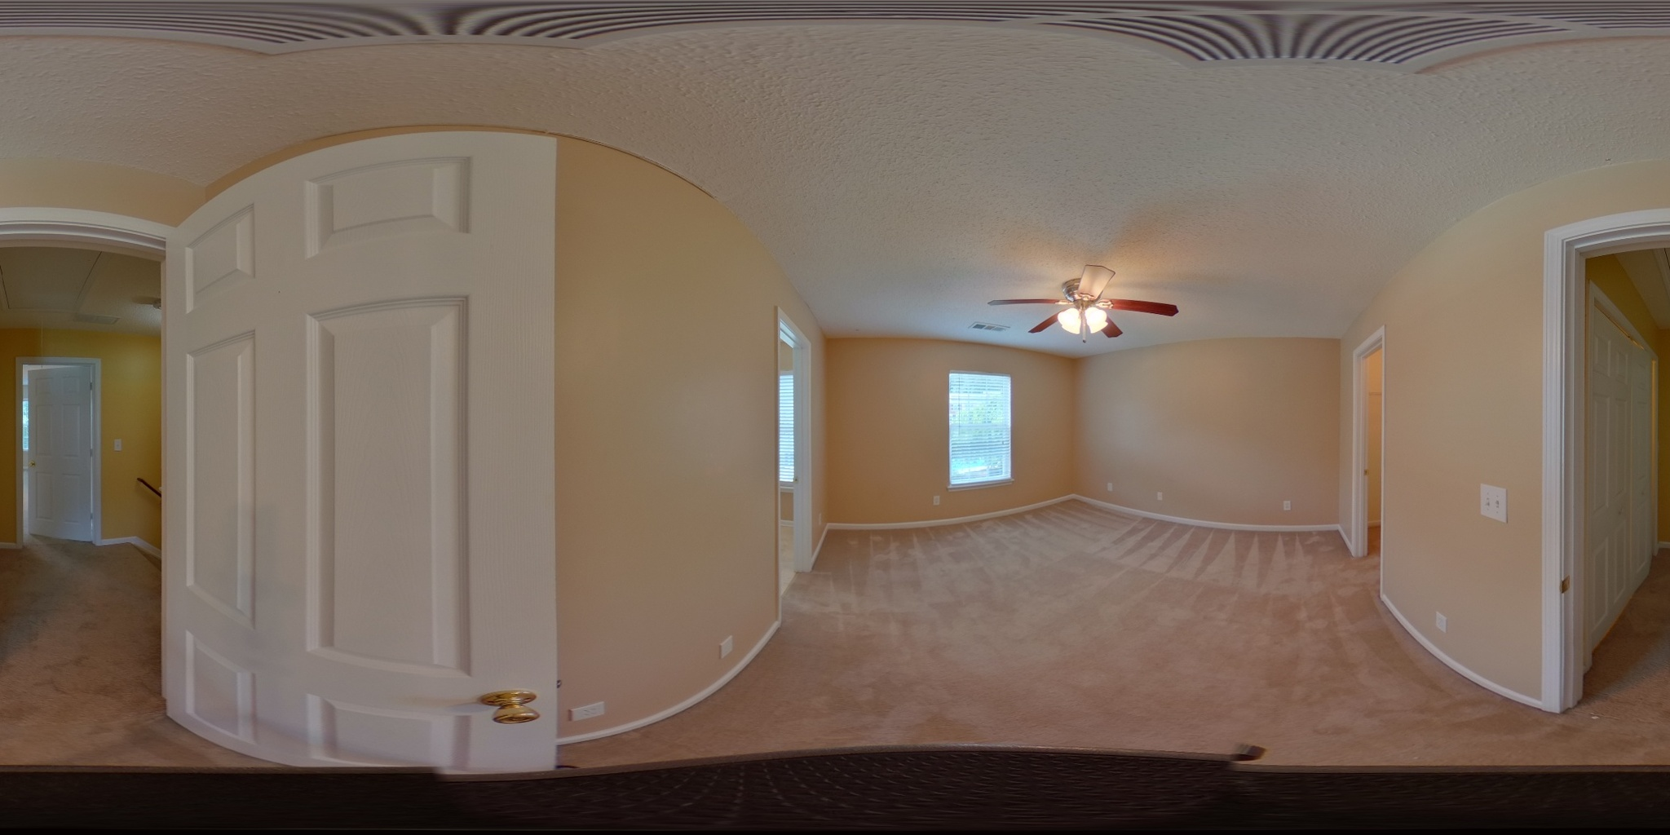
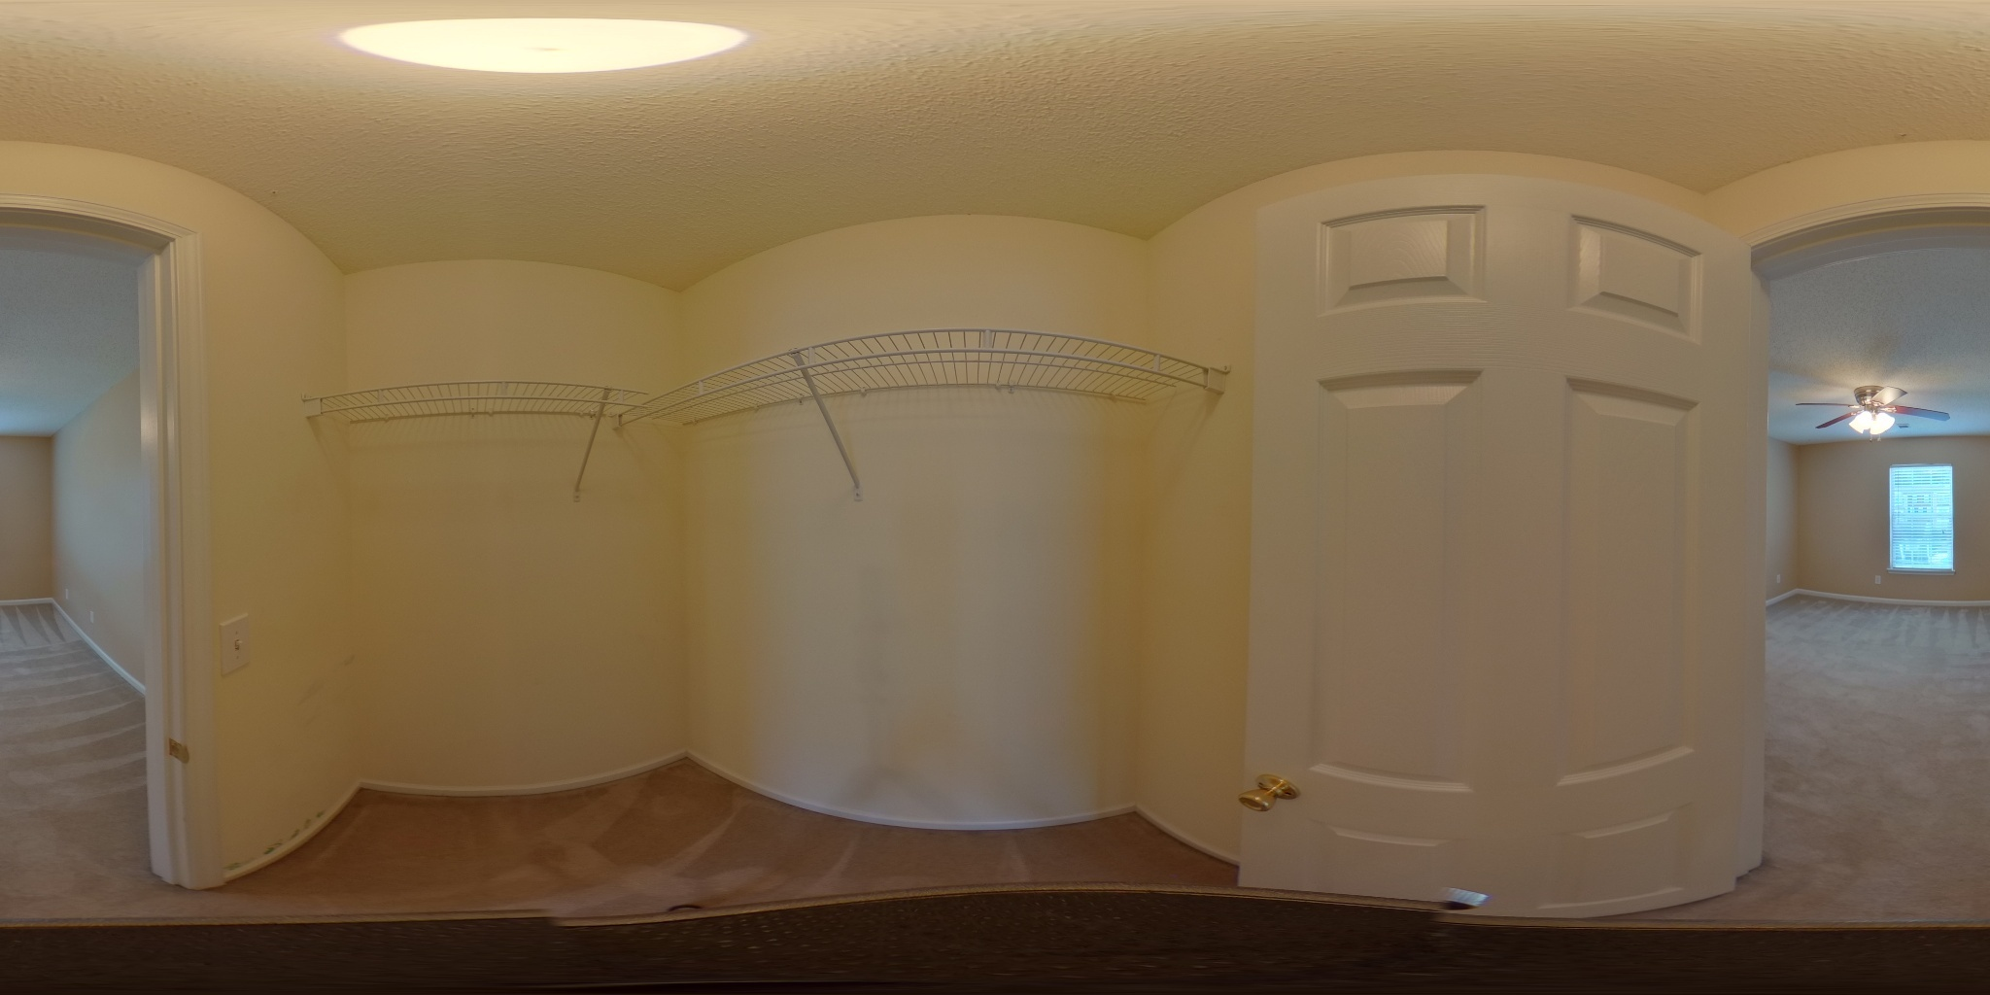
总体技术路线 | 双房间研究单元
基于全景图的跨房间布局匹配与联合拼接
视觉建立开口对应，几何完成相对对齐；进一步研究候选条件下的视觉验证。
双图输入
单房间感知
跨图匹配
联合布局
Eθ
F
两侧视觉特征 + 开口候选
Bi-Layout
Cross-Matcher
全景 A · pano 34
共享权重 θ
布局 LA · 开口 OA
跨图匹配、评分与拒绝
Eθ
F
匹配开口对
Bi-Layout
统一坐标下的双房间布局
候选相对对齐
共享接口
全景 B · pano 37
A
B
布局 LB · 开口 OB
旋转 R · 平移 t · 尺度 s
两图视觉证据
预测布局与开口几何
无可靠对应
视觉验证（拟研究）：对齐纹理 / 视觉特征
拒绝：保留独立布局
对齐假设
验证通过 → 拼接；未通过 → 拒绝
实线：已有流程 虚线：拟研究 | 图像与布局：T3 / ZInD train / 0665，GT仅用于事后核验；多房间为后续扩展
可编辑流程图
Notes:
本页使用用户上一轮已确认的全景0665/floor03/pano34、37；本轮两个ChatGPT临时图片链接无法读取，不能确认其是否与本图相同。输入JPG原样嵌入。单图及联合布局轮廓从已有预测JSON/SVG逐点等比例绘制为可编辑多边形，未用GT替换预测，未生成新的模型推理。单图显示比例独立，不表达相对米制尺度。该案例属于历史T3、官方train定性诊断，非最新ObservablePairs泛化结果；正确匹配不等于无误差几何。
实线包括已有匹配拒绝路径。虚线只表示拟研究：候选相对对齐产生假设，视觉特征提供纹理或图像特征证据，验证通过后拼接，否则拒绝。图中未画训练损失、特征维度或Matcher内部层。Bi-Layout的叠层矩形为共享视觉编码器的学术示意，不表示精确层数。
代码对应：输入dataset/panorama_pair_dataset.py；双布局models/bi_layout.py::Bi_Layout.forward；开口models/cross_scene_matcher.py::OpeningSignalHead.forward及opening_probabilities_to_intervals；匹配models/cross_scene_matcher.py::OpeningGuidedCrossAttentionMatcher.forward；候选端点utils/candidate_local_portal_geometry.py::estimate_candidate_local_portal_geometry；相对变换与拼接utils/joint_layout.py::build_joint_layout_from_endpoints。开口候选不是Bi-Layout原生输出，而是开口头根据图像特征与双深度生成，图中单房间感知阶段将这些操作合并表示。
创新仍为两项：可靠候选与视觉主导可靠连接；几何求解是辅助模块，不额外宣称第三项创新。新增纹理视觉验证尚未实现，借鉴SALVe（ECCV2022）第4.3节：https://johnwlambert.github.io/salve/ 。只有占据/轮廓栅格不能称为纹理验证；实现时须处理无效投影与未观测区域。图中拒绝是证据不足或不匹配的模型输出，不能一概等同真实不相邻。

